Slide 1
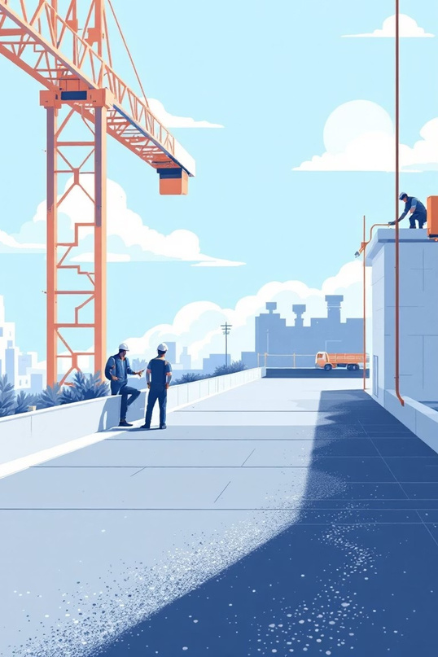

Porovnání hydroizolačních materiálů
Moderní stříkaná hydroizolace TritoFlex vs. klasická řešení – přehled výhod a klíčových rozdílů
strechasos.cz

Slide 2
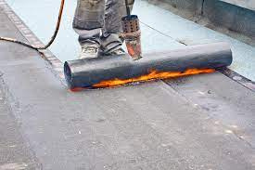
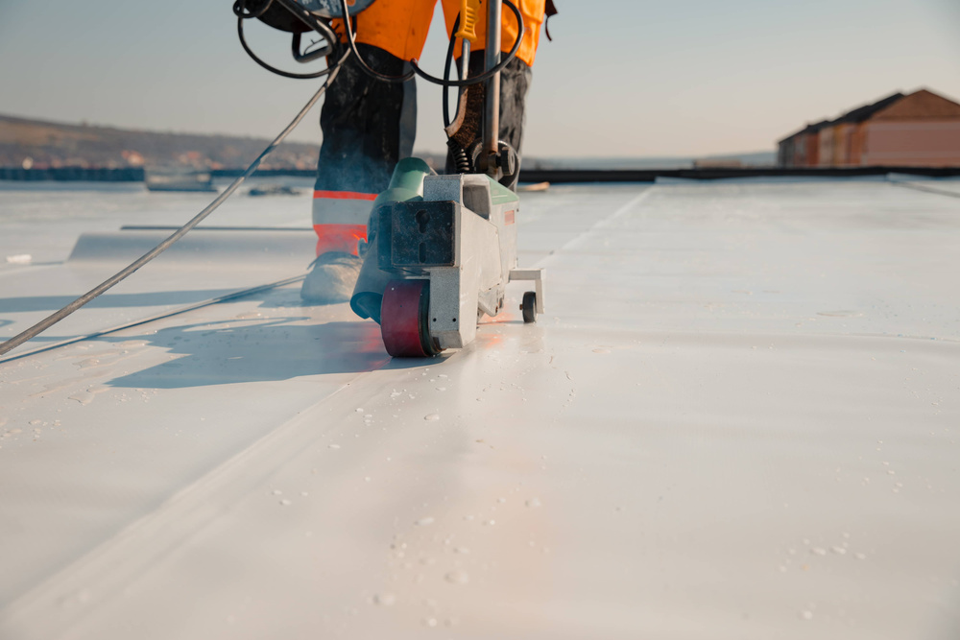
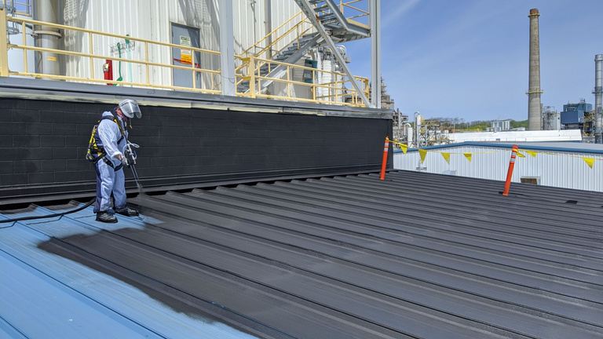


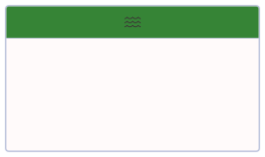
Spoje a těsnost hydroizolací
Asfaltový pás
PVC
TritoFlex
Bezešvá
Žádné spoje
Flexibilní = kopíruje rovné i složité tvary
Není bezešvý
Má natavované spoje Vyžaduje přesné zpracování
Není bezešvý
Má svařované spoje
Jeden špatný svar = nefunkční hydroizolace

Slide 3
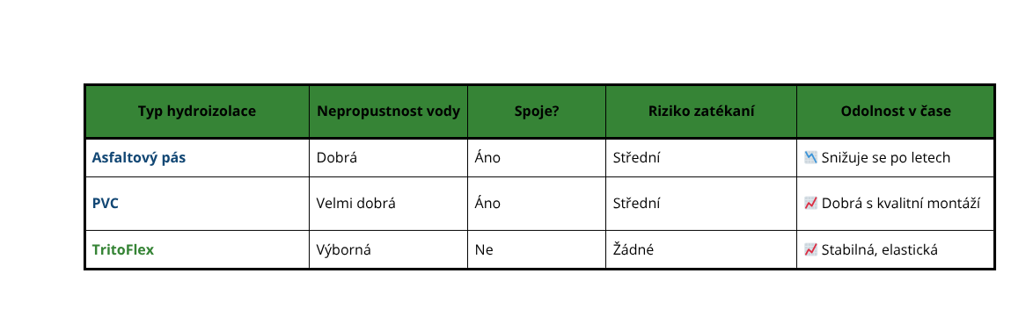
Nepropustnost vody a riziko zatékání

Slide 4

Odolnost vůči chemikáliím a UV záření
Asfaltové pásy
⚠️ Materiál vykazuje jen omezenou odolnost vůči solím a kyselinám, která se navíc snižuje korozí
⚠️ Slabá UV odolnost – je nutné zajistit dodatečnou
ochranu, například posypema
PVC fólie
⚠️ Materiál vykazuje střední odolnost vůči solím a kyselinám, která je ovlivněna koncentrací agresivních látek
✅ má dobrou odolnost vůči UV záření, pokud je stabilizovaná
TritoFlex
✅ odolnost vůči solím a kyselinám je výborná – odoláva pH 1–13, i při trvalém kontaktu
✅✅ odolnost vůči UV záření je vynikající – nevyžaduje žádné dodatečné krytí, dlouhodobé vystavení UV záření bez problémů

Slide 5

Mechanická odolnost a paropropustnost
Asfaltové pásy
Mechanická odolnost ➯ dobrá, ale křehne časem a vlivem počasí
Paropropustnost ➯ materiál je nepropustný, ale vyžaduje použití parozábrany
PVC fólie
Mechanická odolnost ➯ citlivá na propíchnutí
Paropropustnost ➯ materiál je nepropustný, ale vyžaduje použití parozábrany
TritoFlex
Mechanická odolnost ➯ ✅✅ vysoká pružnosť (＞1000%) a odolnost
Paropropustnost ➯ materiál má velmi nízkou paropropustnost – prakticky funguje jako parozábrana.

Slide 6
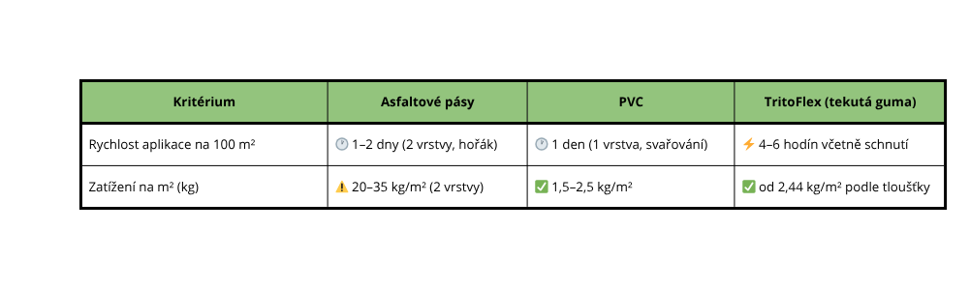
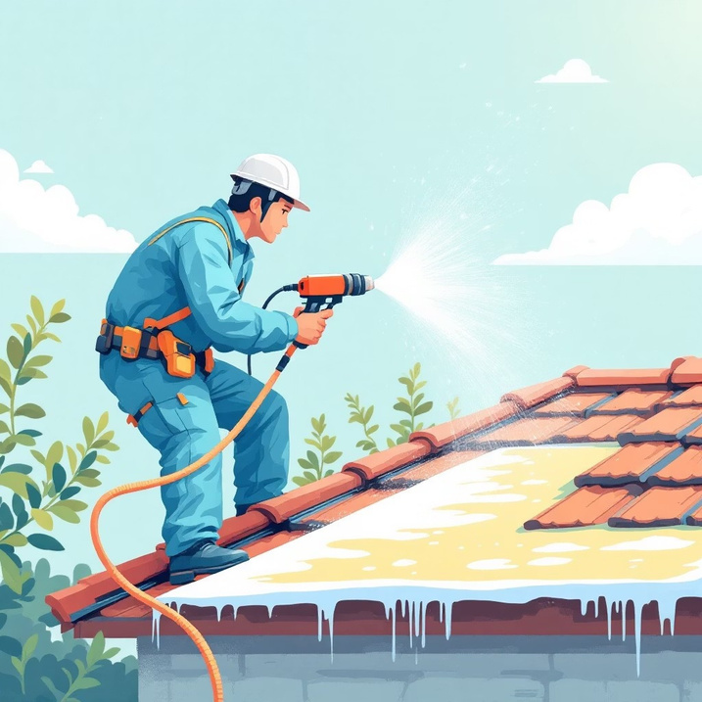
Aplikace a hmotnost

Slide 7

Příprava podkladu a požární odolnost
PVC
⚠️ separace, vyrovnání, suchý podklad
⚠️ PVC zpravidla nešíří plamen a existují varianty se zvýšenou odolností vůči ohni
Asfaltové pásy
⚠️ podklad musí být suchý a rovný
⚠️ pásy jsou při aplikaci vysoce hořlavé a obecně nepatří mezi nehořlavé materiály
TritoFlex
✅ dobře přilne k vlhkému betonu a složitým detailům – vyžaduje pouze čistý podklad bez volných částic
✅ nehořlavý materiál, aplikace bez nutnosti použití ohně

Slide 8

Odolnost vůči extrémním podmínkám
Odolnost vůči krupobití
Asfaltové pásy ➯ ⚠️ velmi nízka, riziko prasknutí
PVC fólie ➯ ⚠️velmi citlivá při silné bouřce
TritoFlex ➯ ✅✅ testovaná odolnost vůči 5 cm kroupám při -20 °C
TritoFlex vykazuje výrazně lepší odolnost vůči extrémním povětrnostním vlivům než tradiční hydroizolační materiály. Díky tomu spolehlivě chrání váš majetek a nemovitost před poškozením a výrazně snižuje náklady na opravy a údržbu v dlouhodobém horizontu

Slide 9
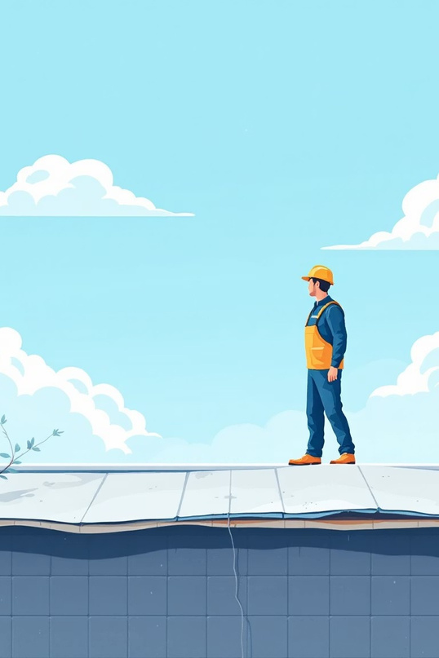
Životnost a údržba
1
Asfaltové pásy
životnost ➯ 15–20 let při pravidelné údržbě a dvouvrstvé aplikaci
údržba ➯ pravidelné kontroly (1–2× ročně) – pozornost vyžadují spoje jako kritická místa
2
PVC fólie
životnost ➯ 15–25 let (v závislosti na kvalitě a údržbě)
údržba ➯ pro zachování dlouhé životnosti je doporučena pravidelná údržba – kontrola spojů a rizikových míst alespoň 1–2× ročně
3
TritoFlex
životnost ➯ testy prokázaly životnost až 25 let při zachování klíčových vlastností – zejména pružnosti, přilnavosti a odolnosti vůči povětrnostním vlivům
údržba ➯ minimální - jenom optická kontrola 1 x ročně

